Slide 1


Slide 2
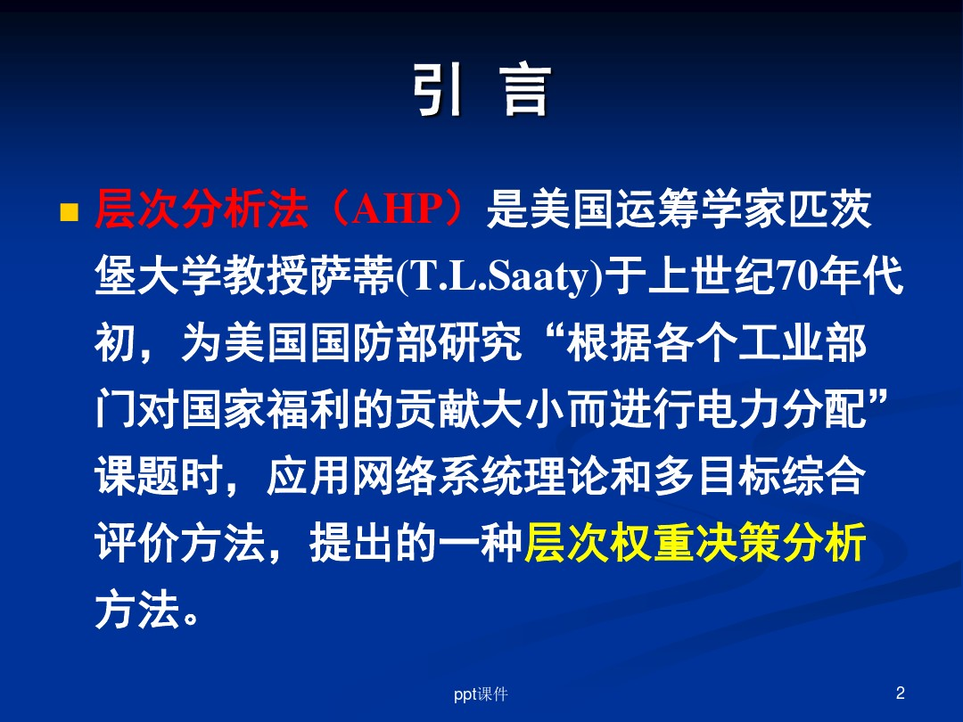

Slide 3
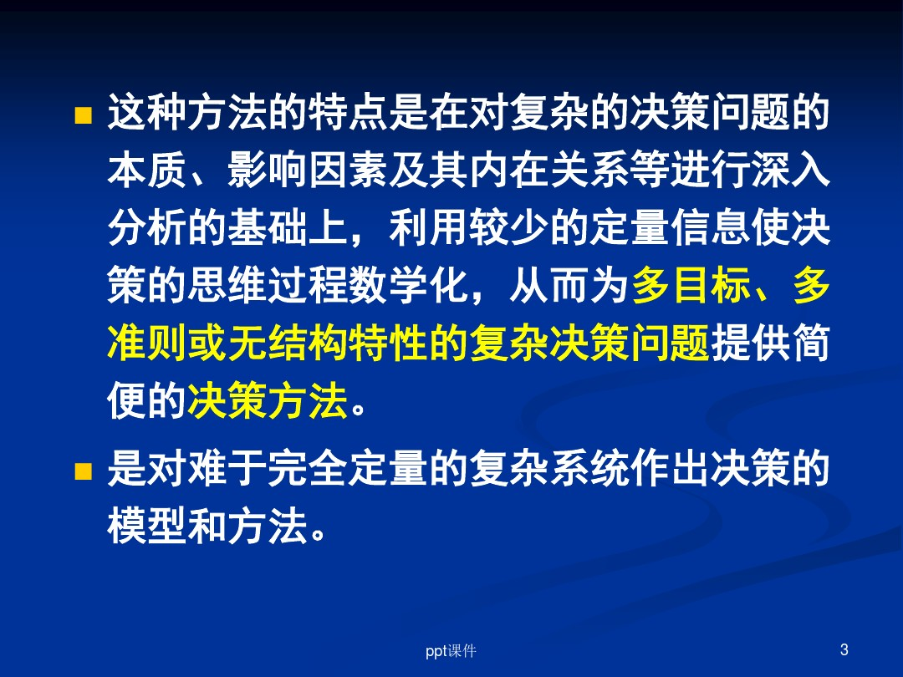

Slide 4
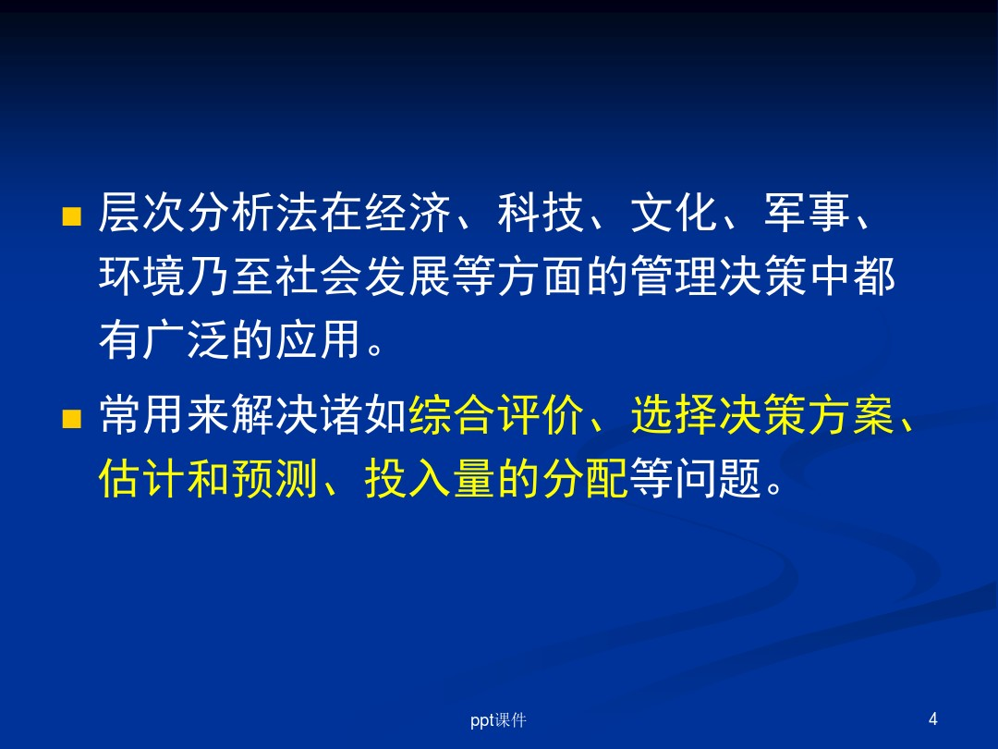

Slide 5
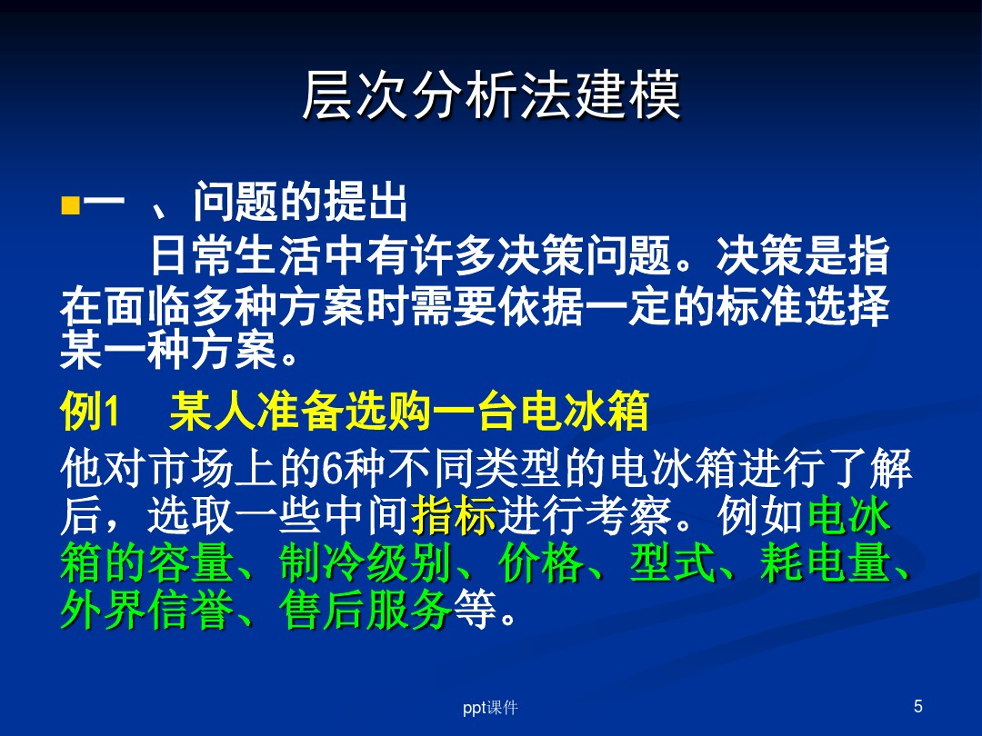

Slide 6
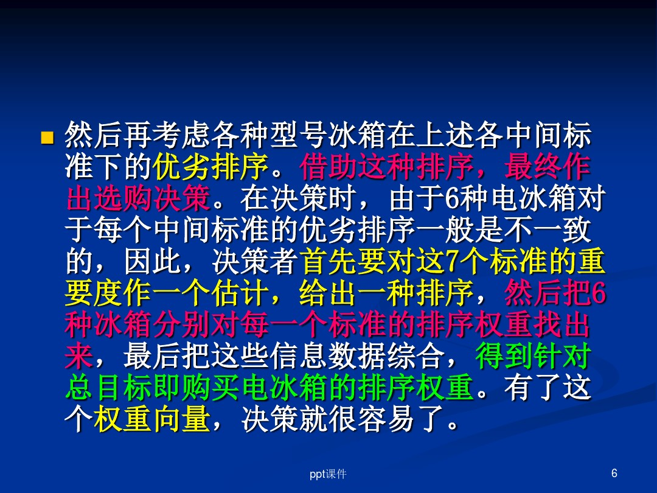

Slide 7
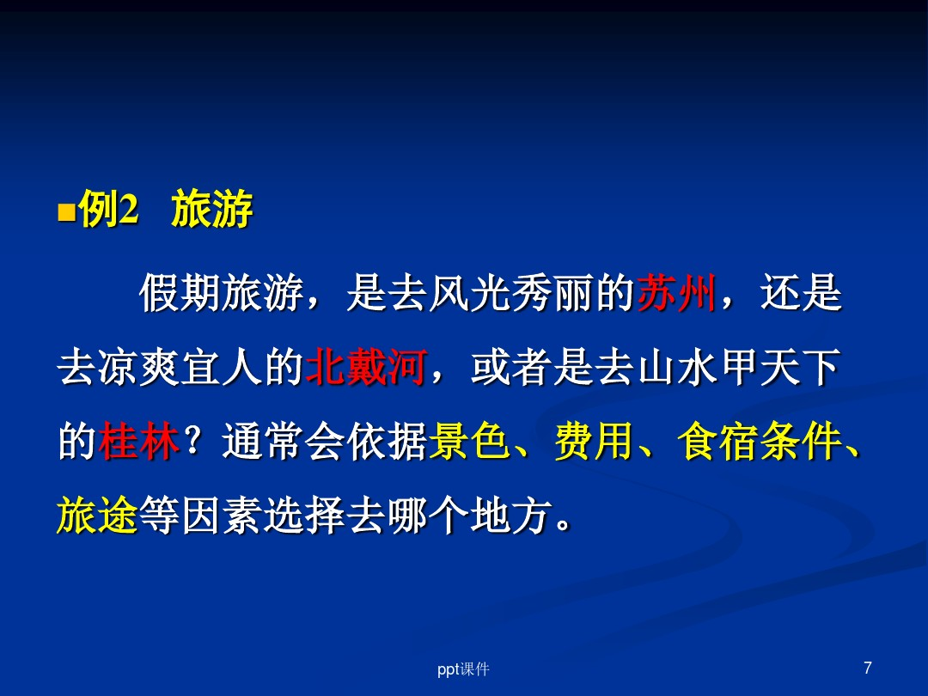

Slide 8
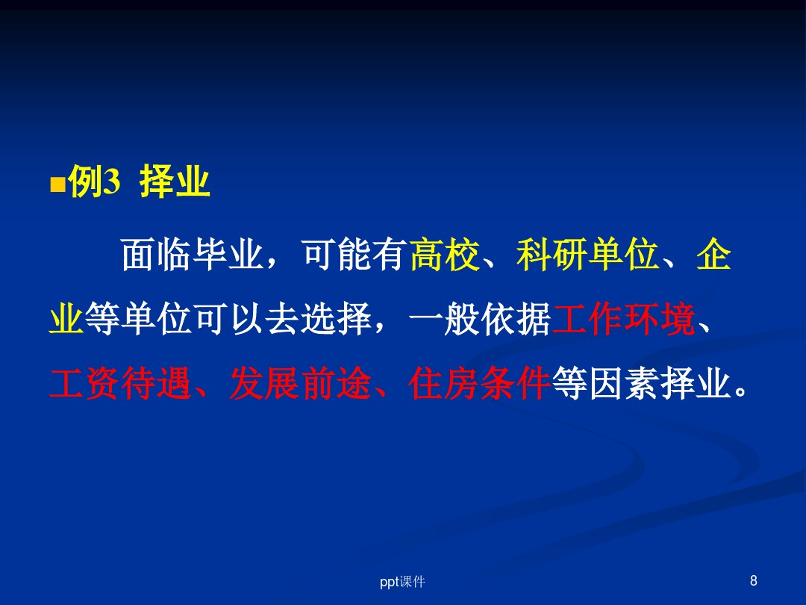

Slide 9
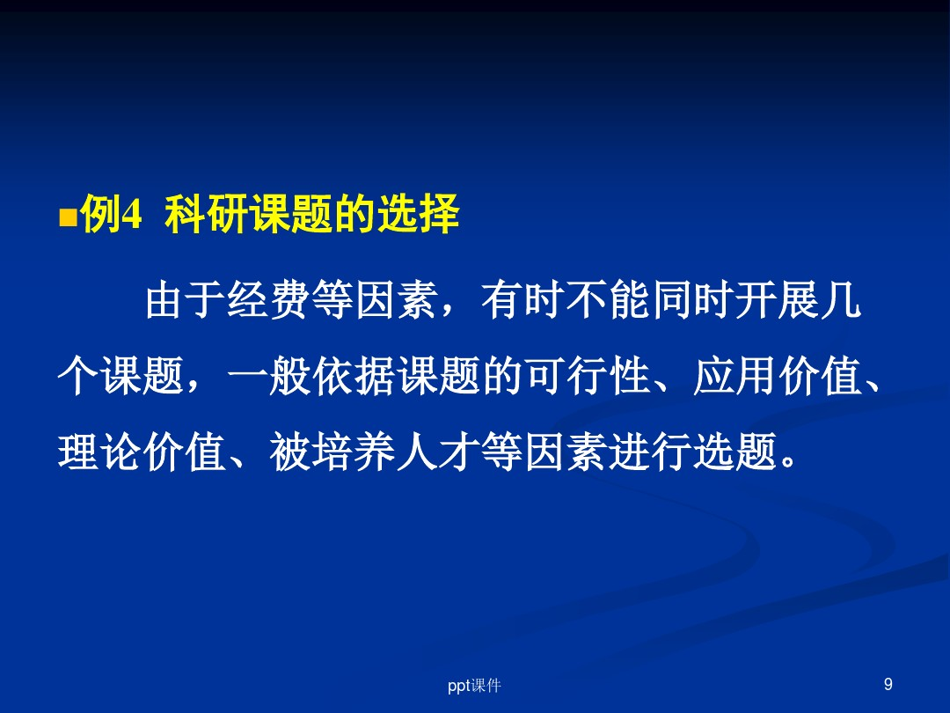

Slide 10
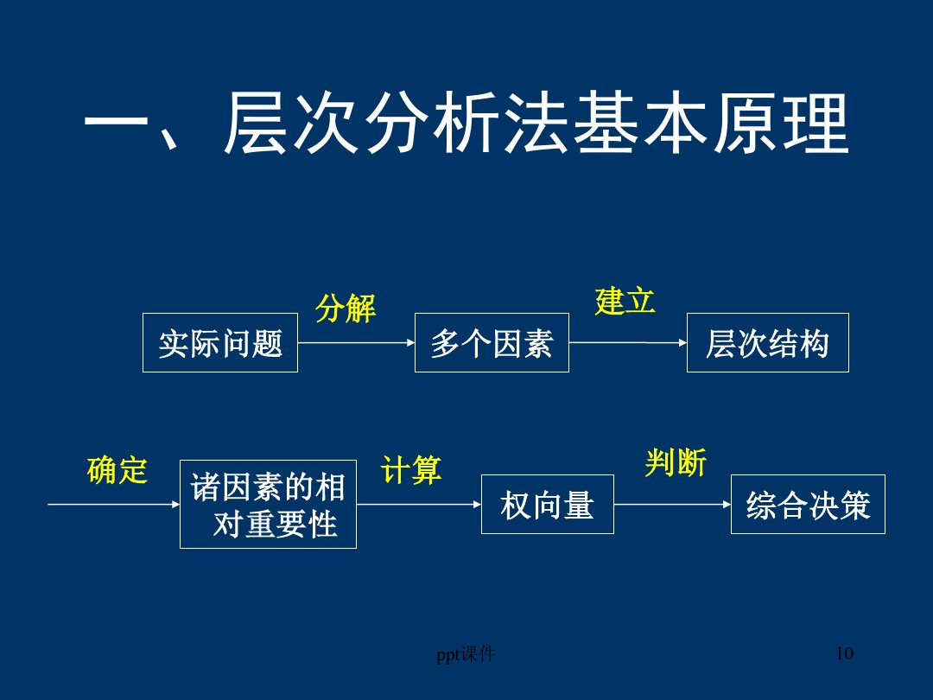

Slide 11
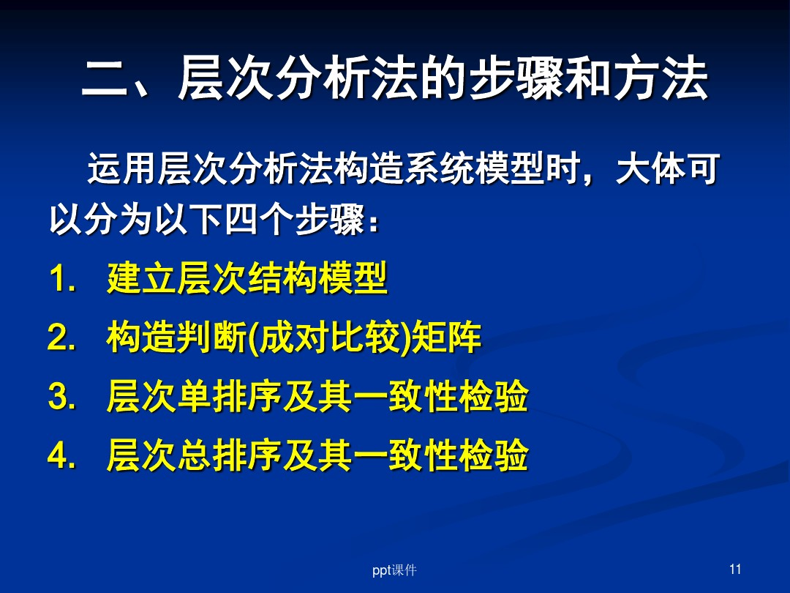

Slide 12
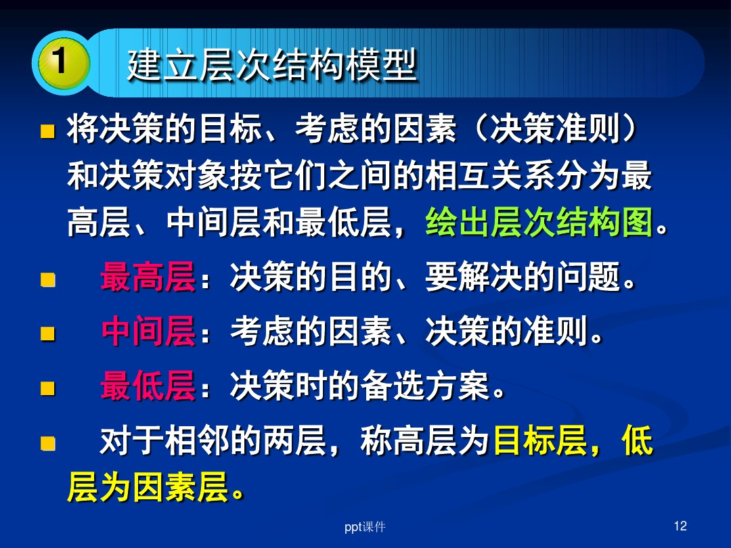

Slide 13
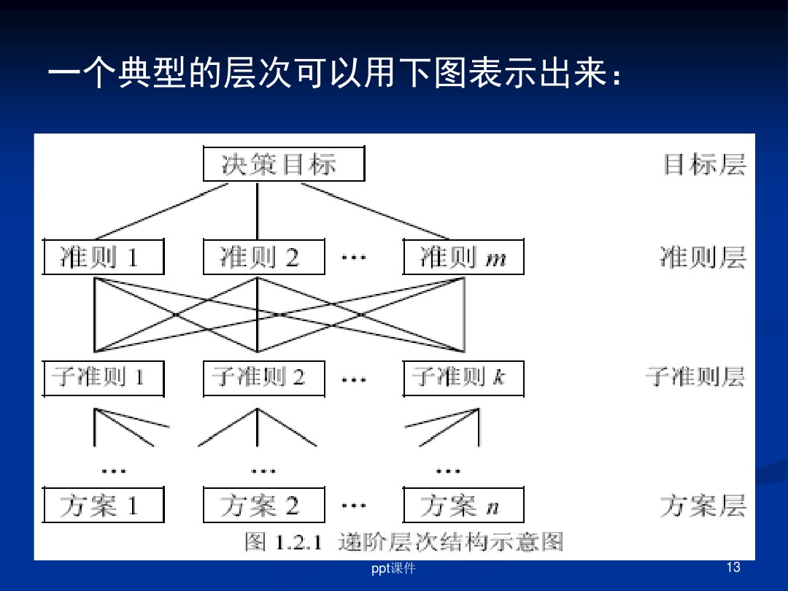

Slide 14
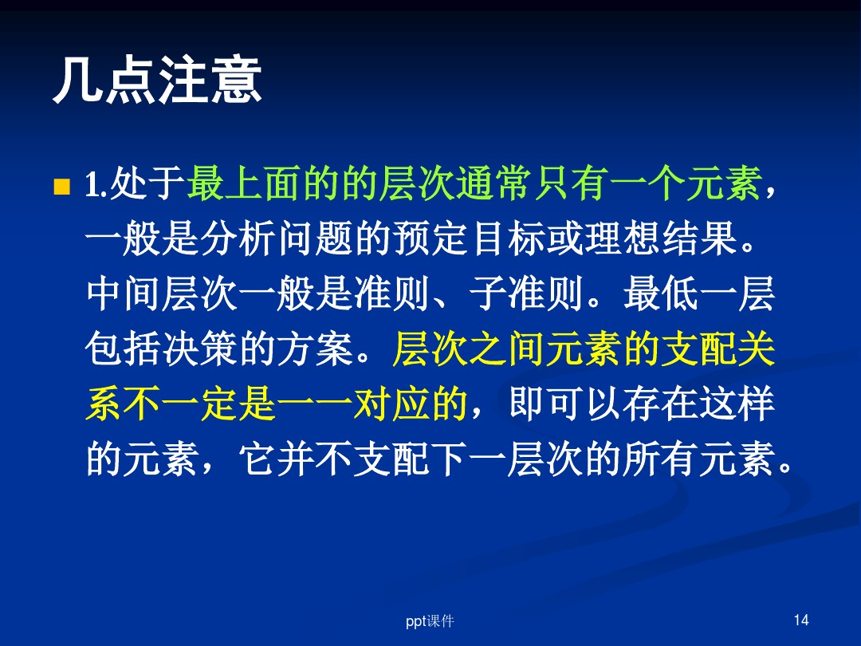

Slide 15
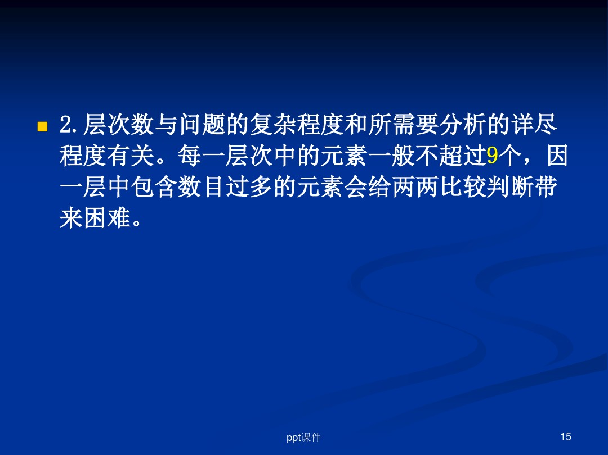

Slide 16
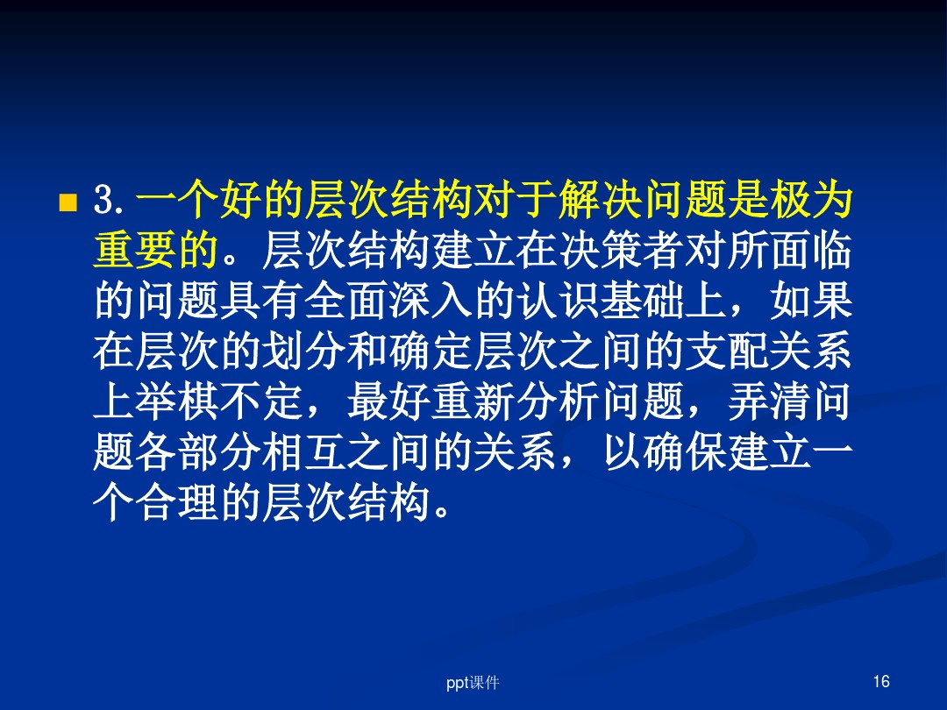

Slide 17
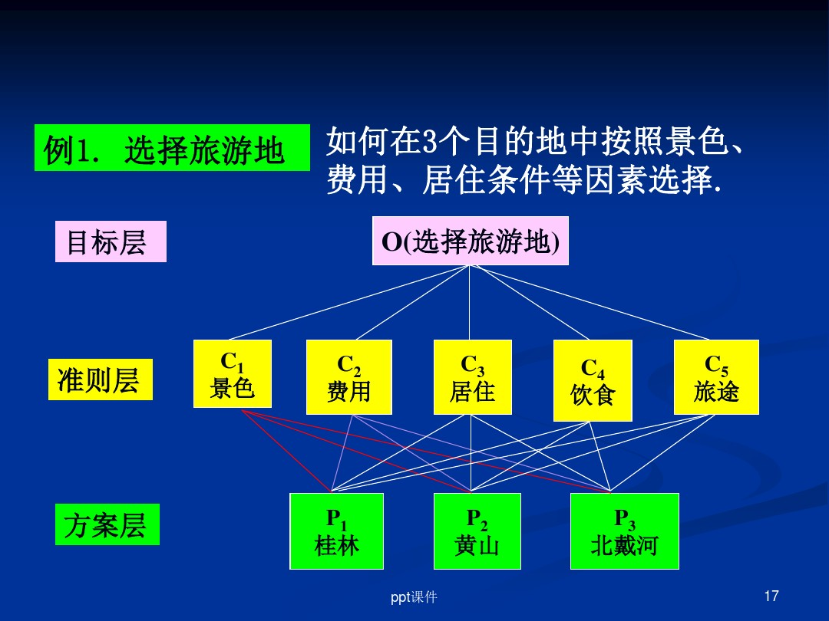

Slide 18
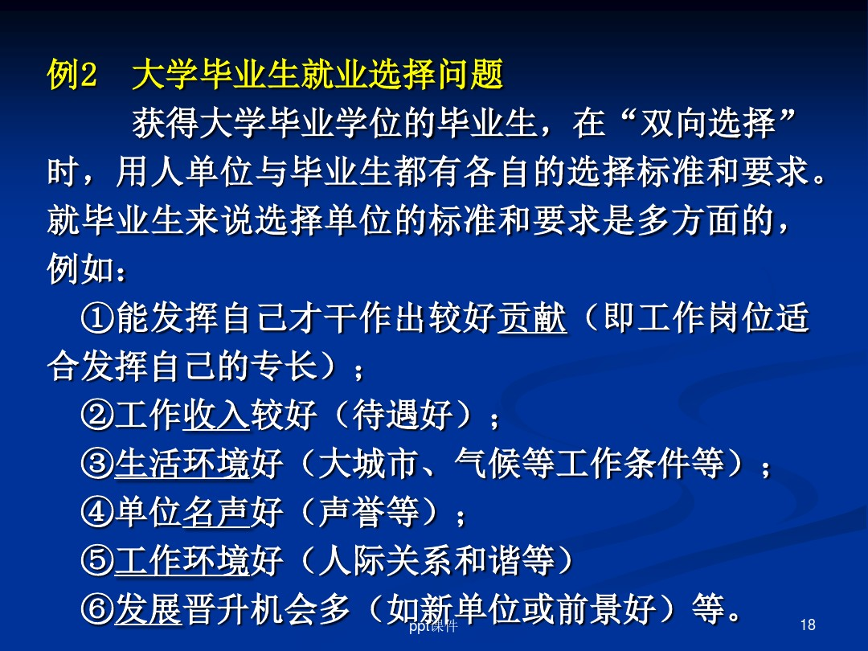

Slide 19
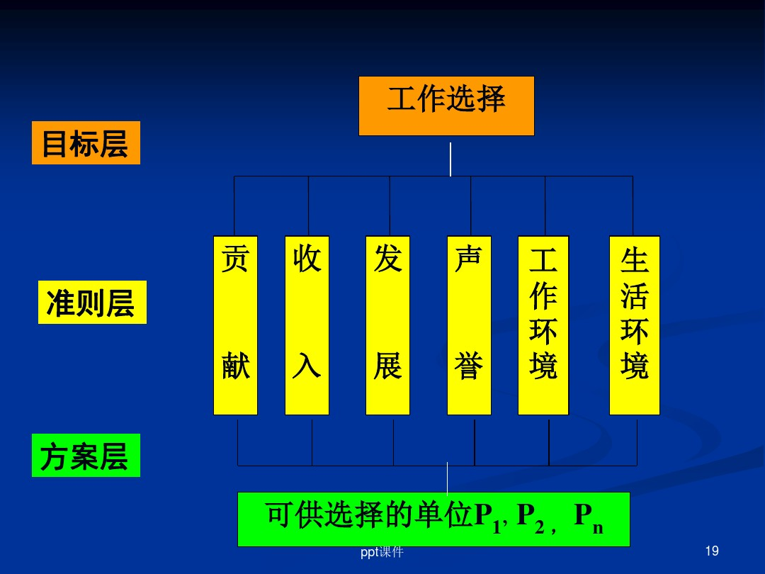

Slide 20
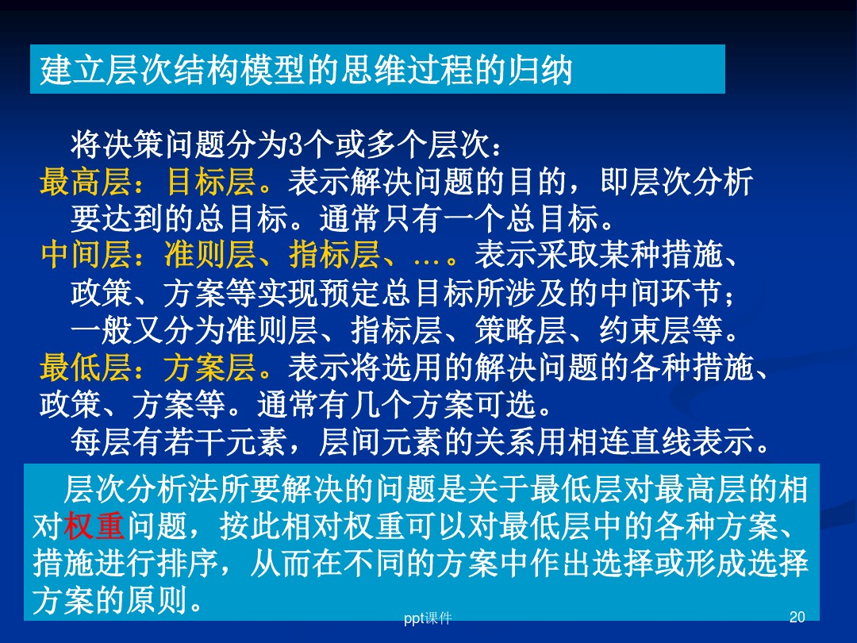

Slide 21
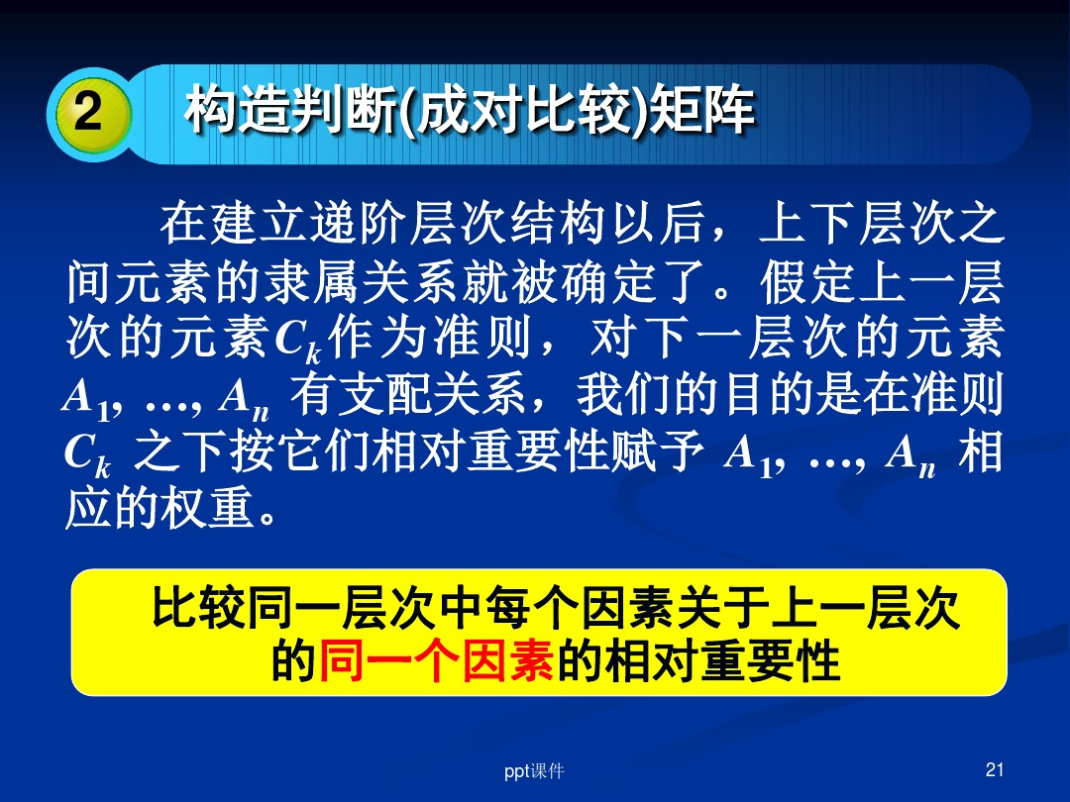

Slide 22
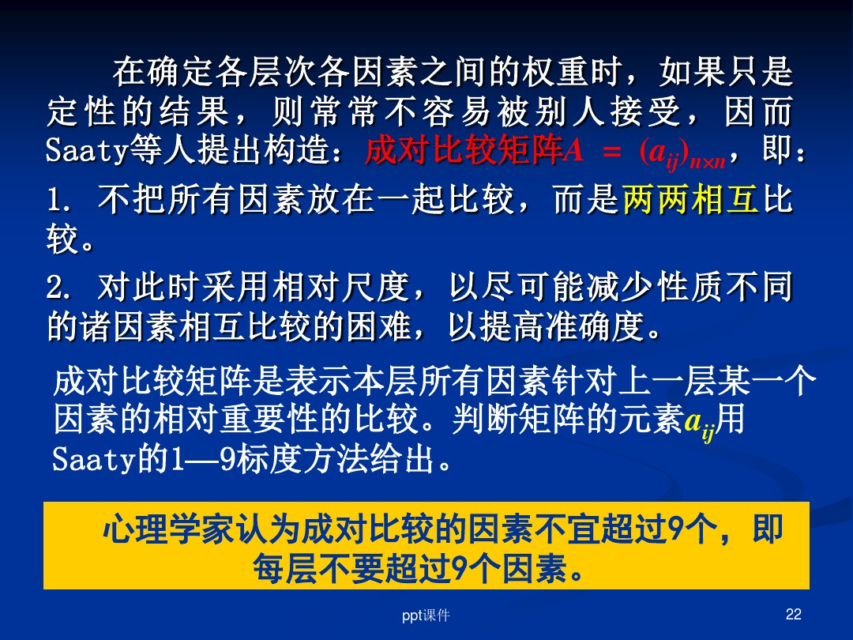

Slide 23
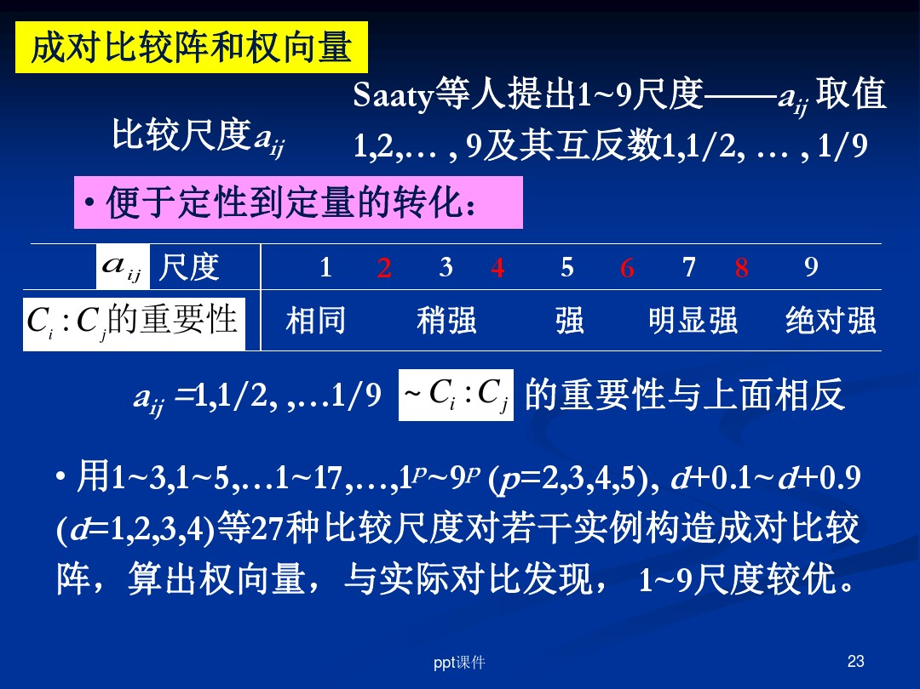

Slide 24
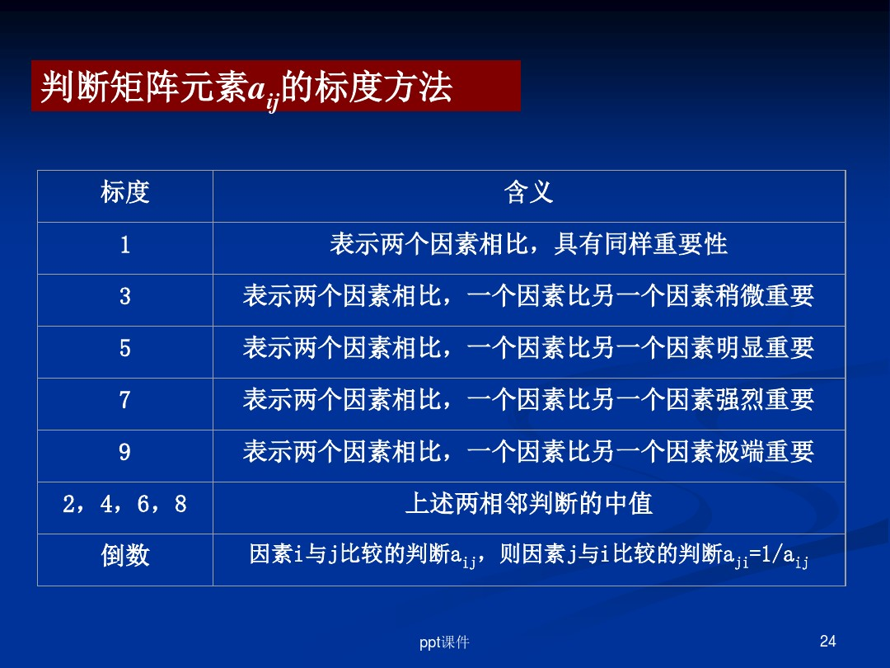

Slide 25
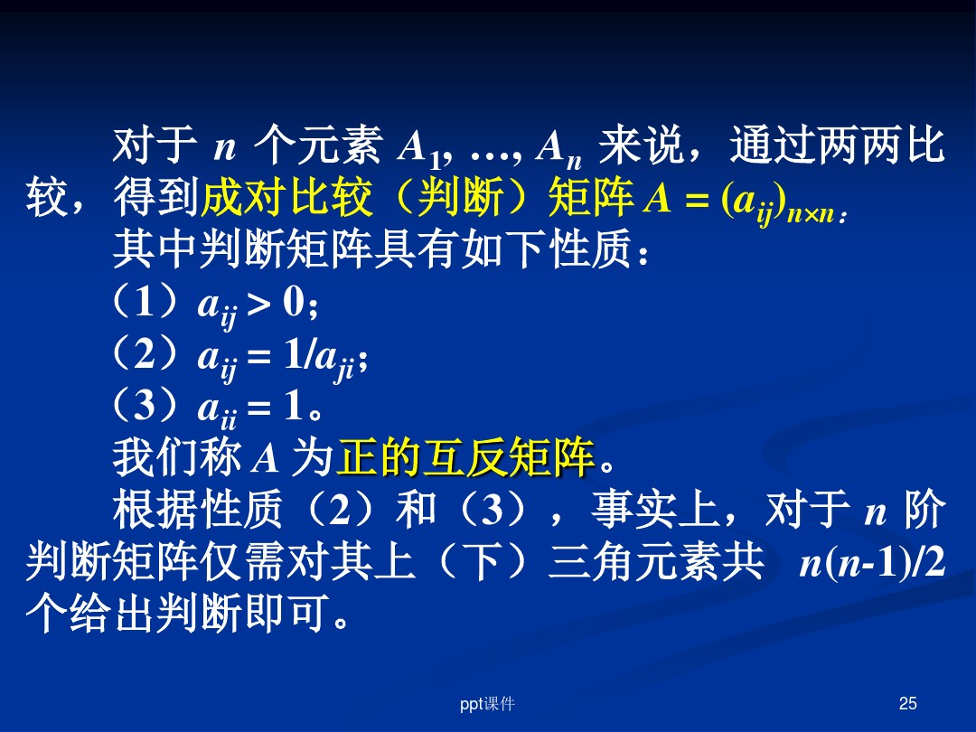

Slide 26
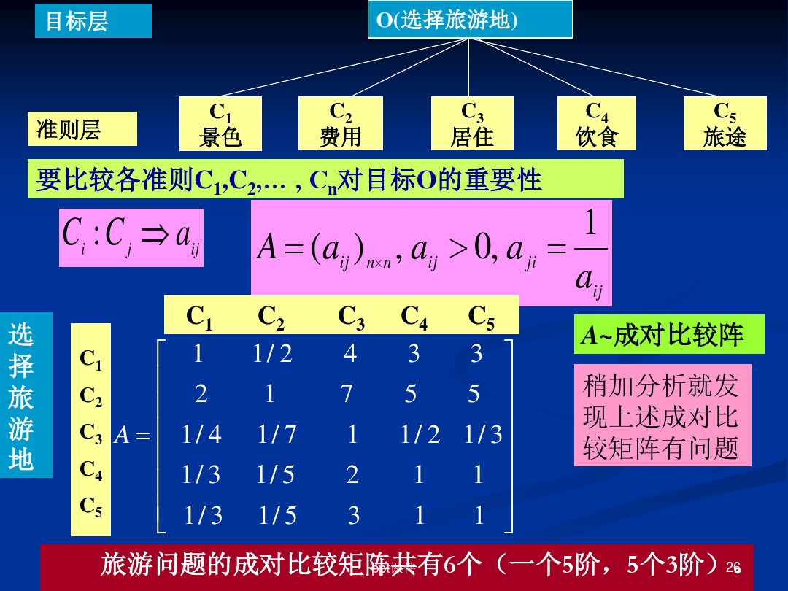

Slide 28
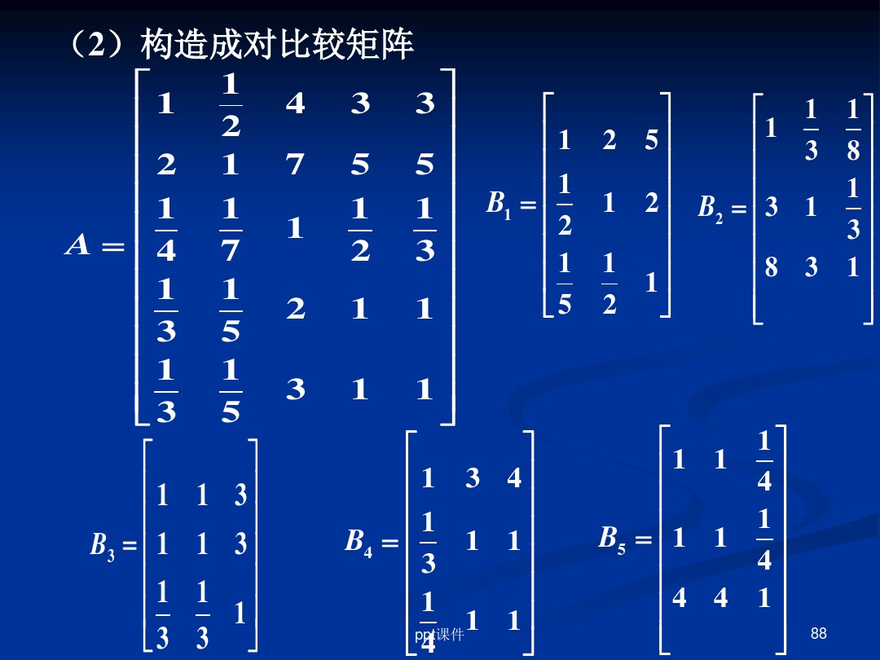

Slide 29
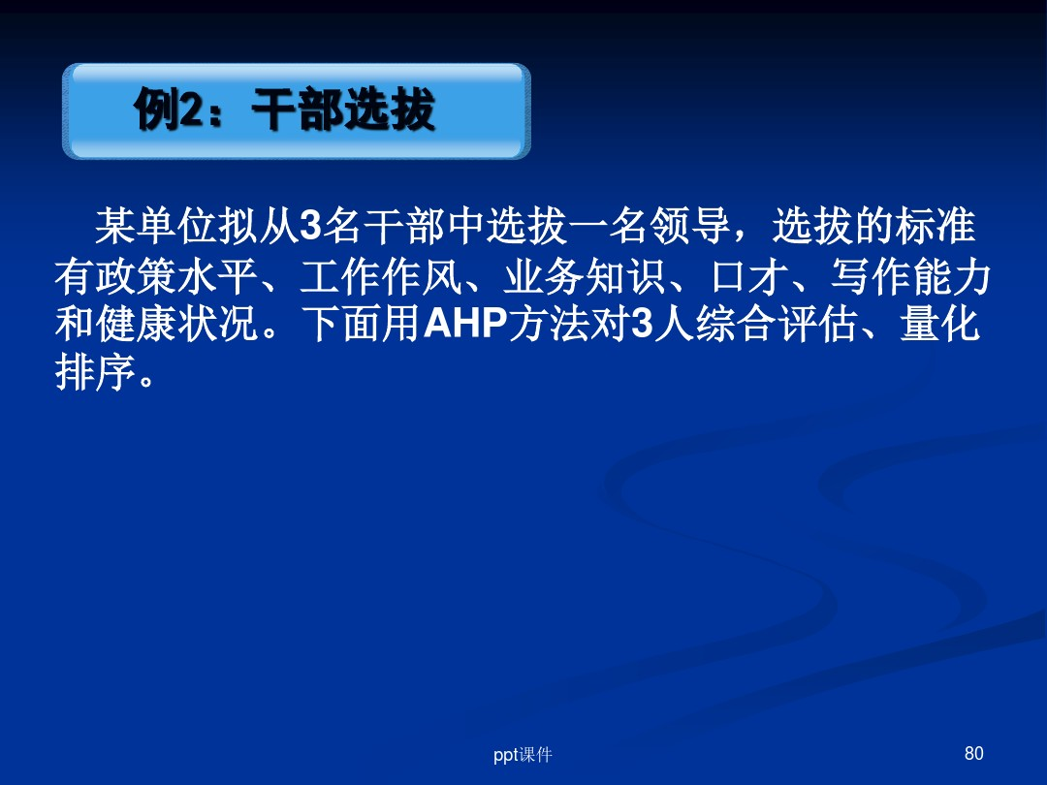

Slide 30
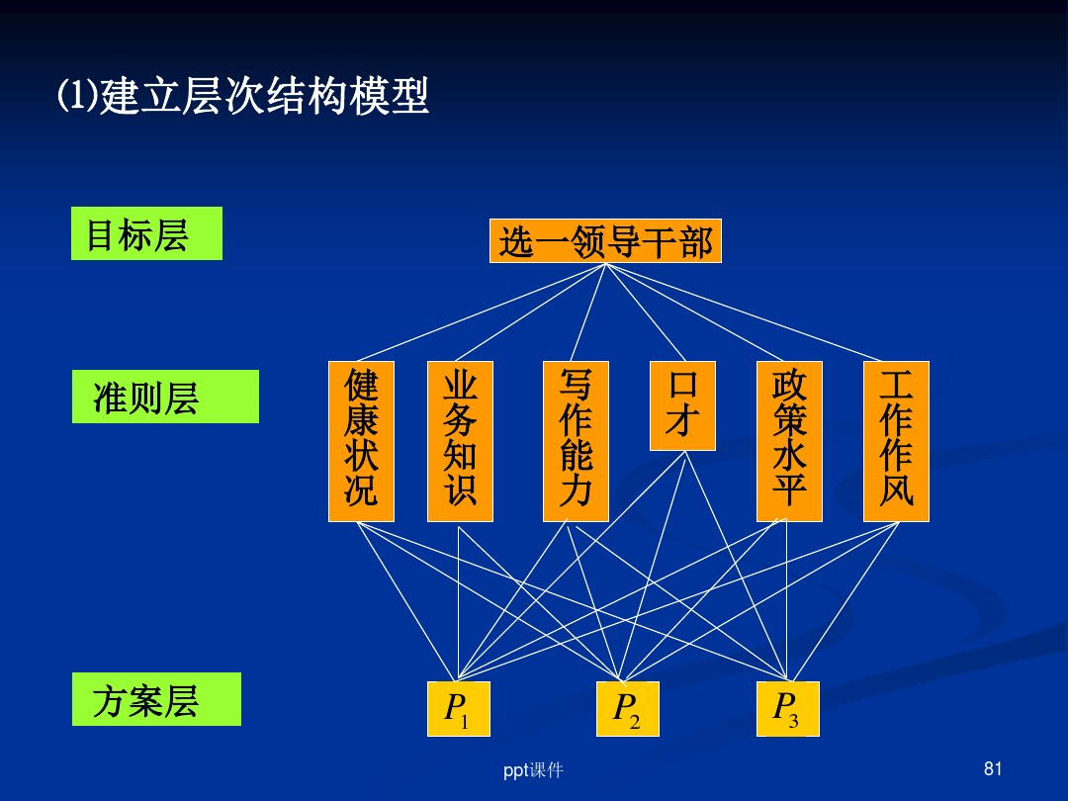

Slide 31
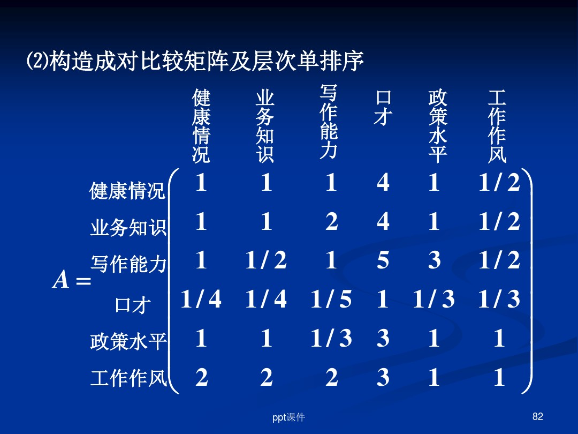

Slide 32
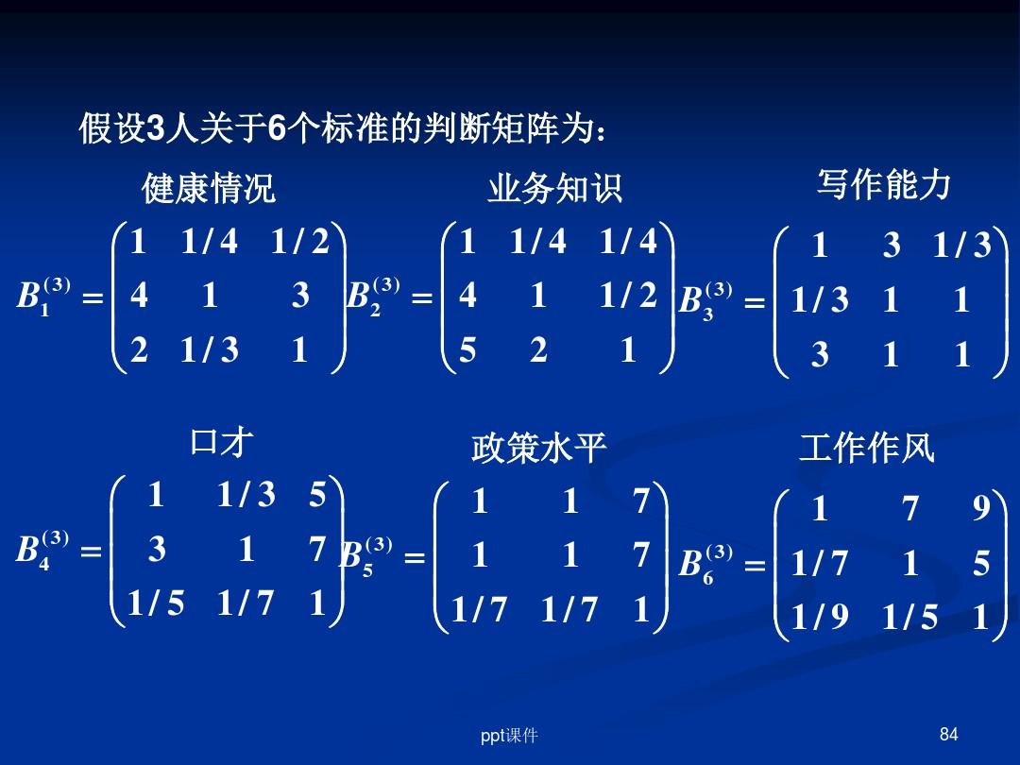

Slide 33
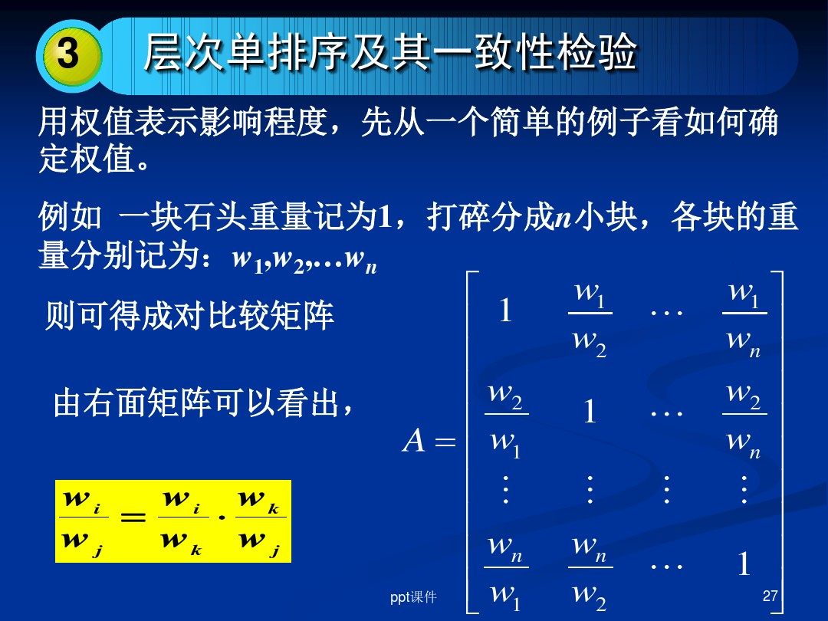

Slide 34
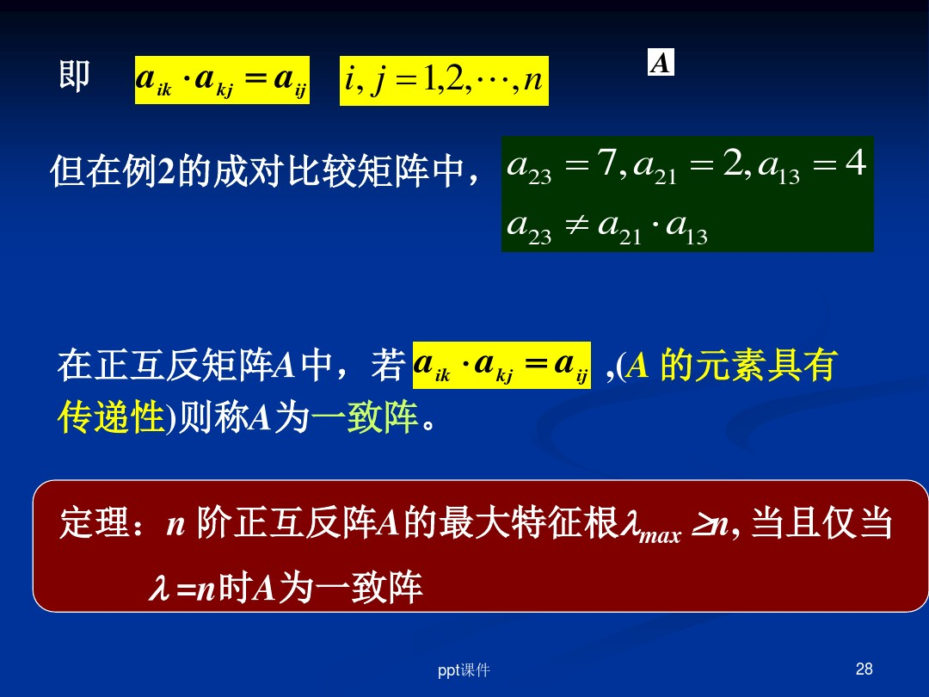

Slide 35
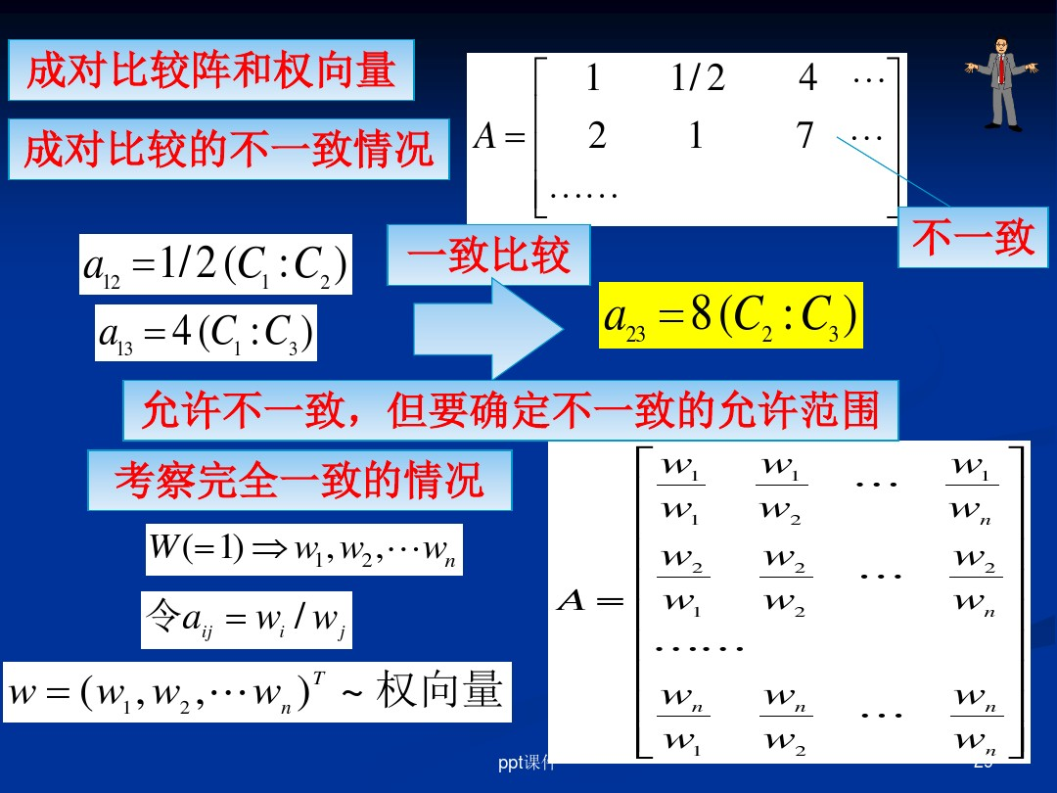

Slide 36
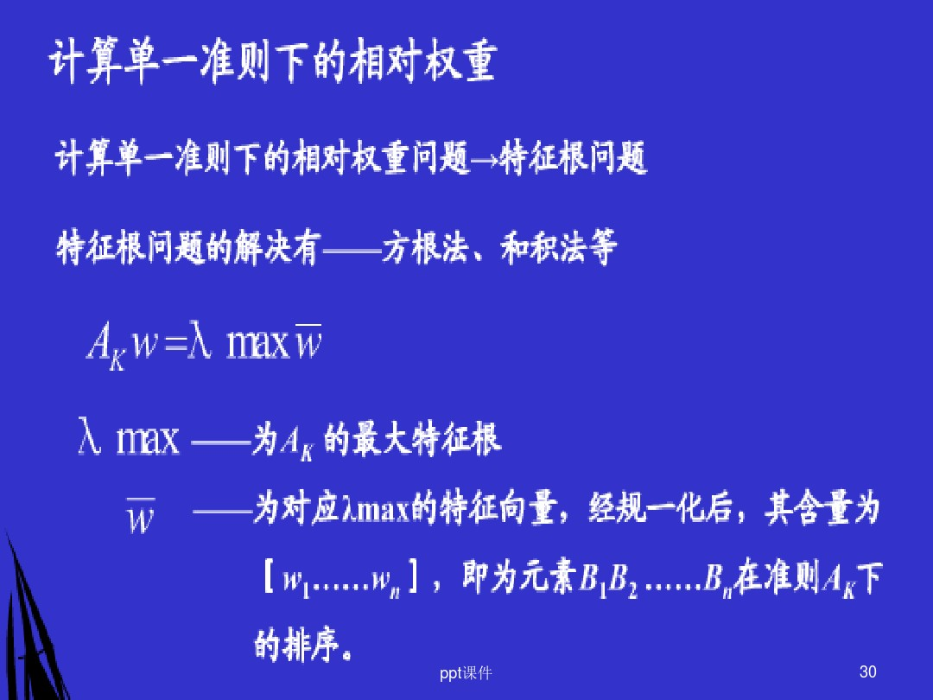

Slide 37
和法
1. 将A的每一列向量归一化得
2. 对 按行求和得
3. 将 归一化 , 即为近似特征向量(权向量)
4. 计算 ,作为最大特征值的近似值

Slide 38
列向量
归一化
按行求和
例:
归一化
精确值为

Slide 39
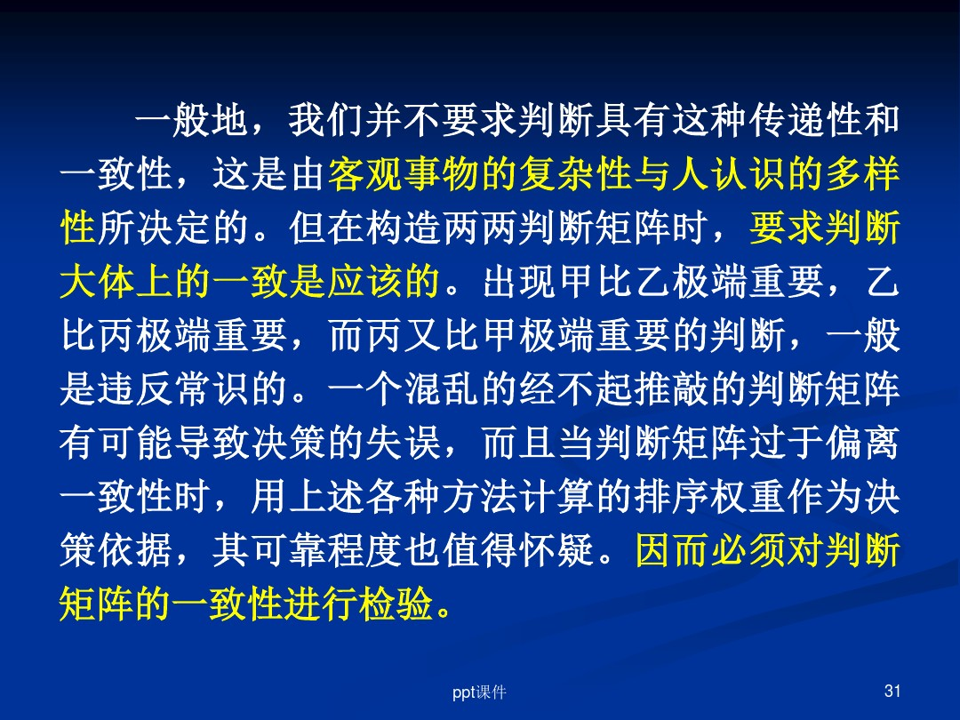

Slide 40
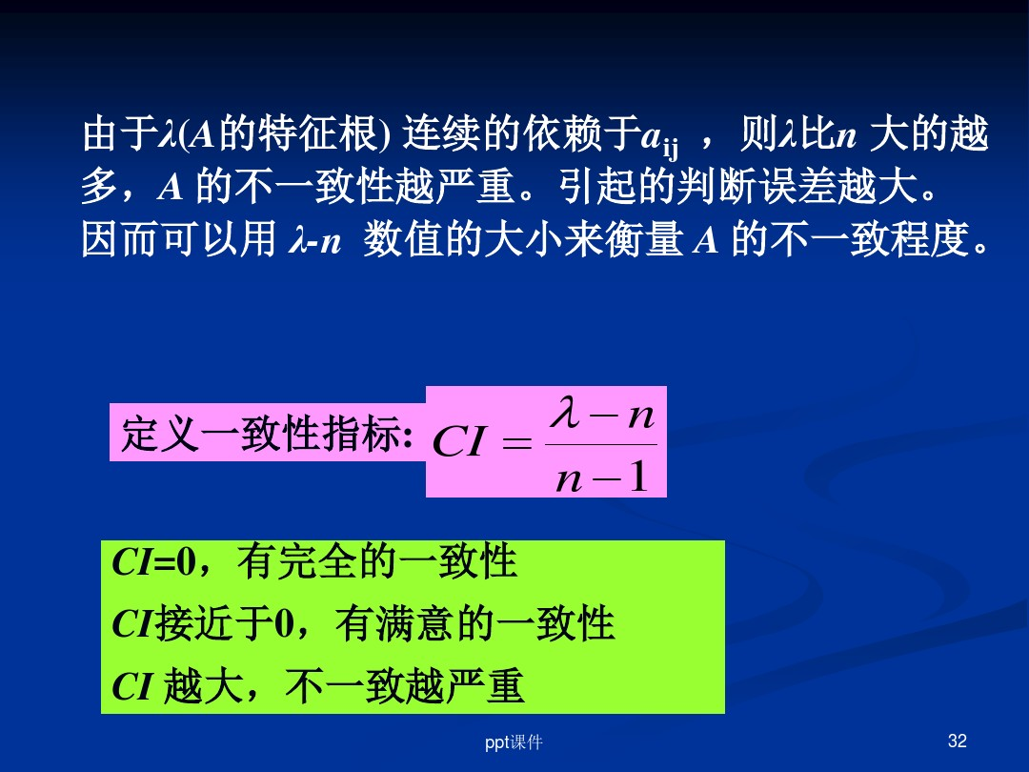

Slide 41
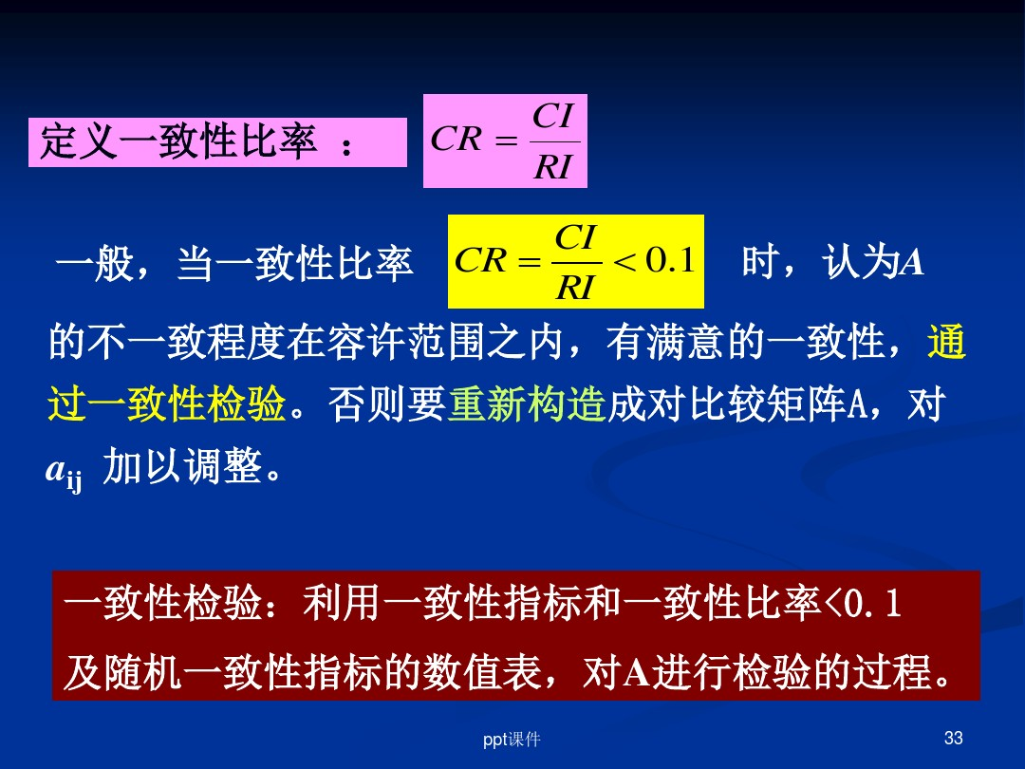

Slide 42
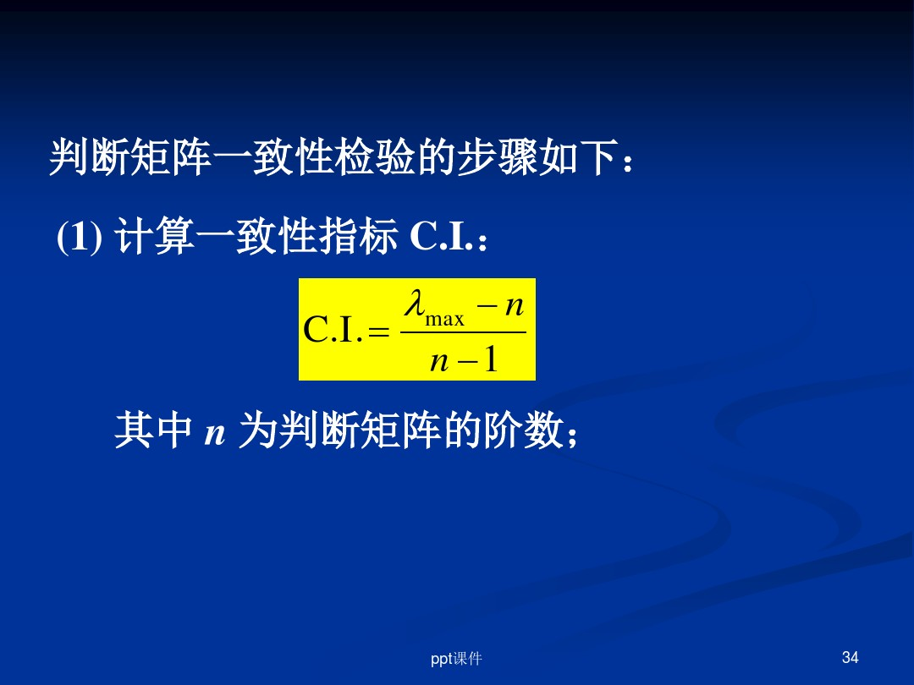

Slide 43
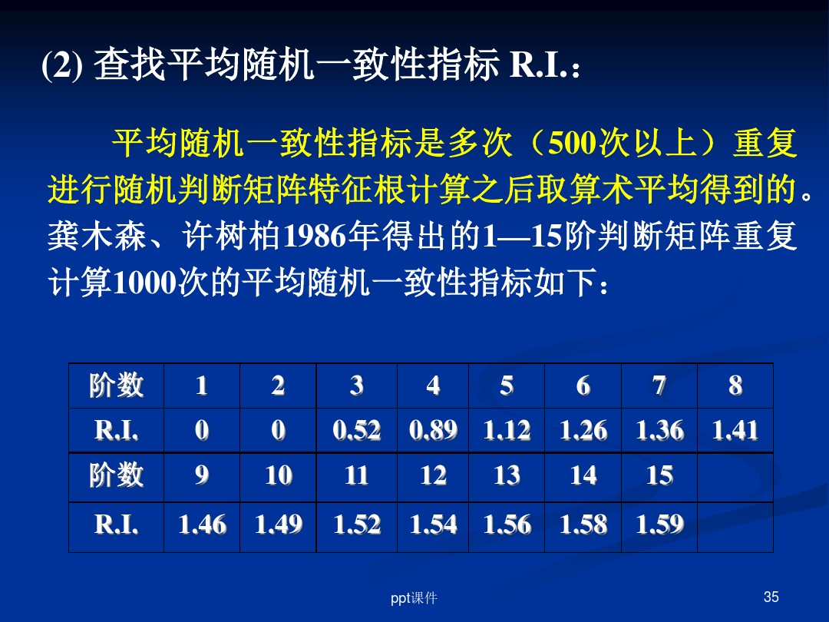

Slide 44
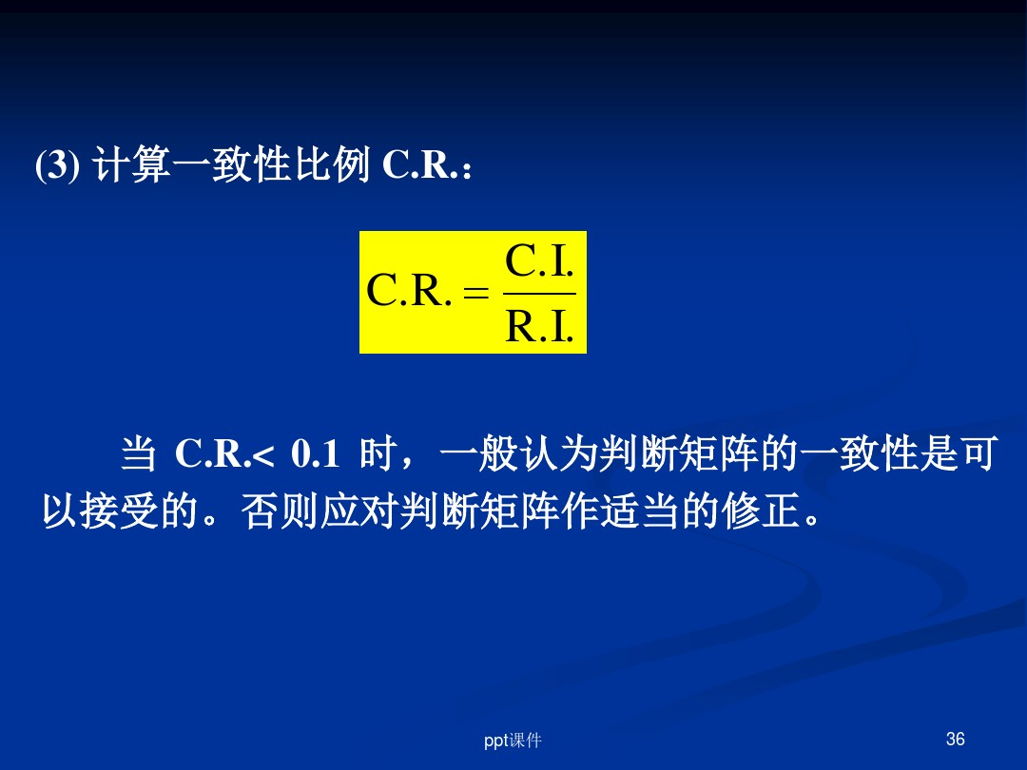

Slide 45
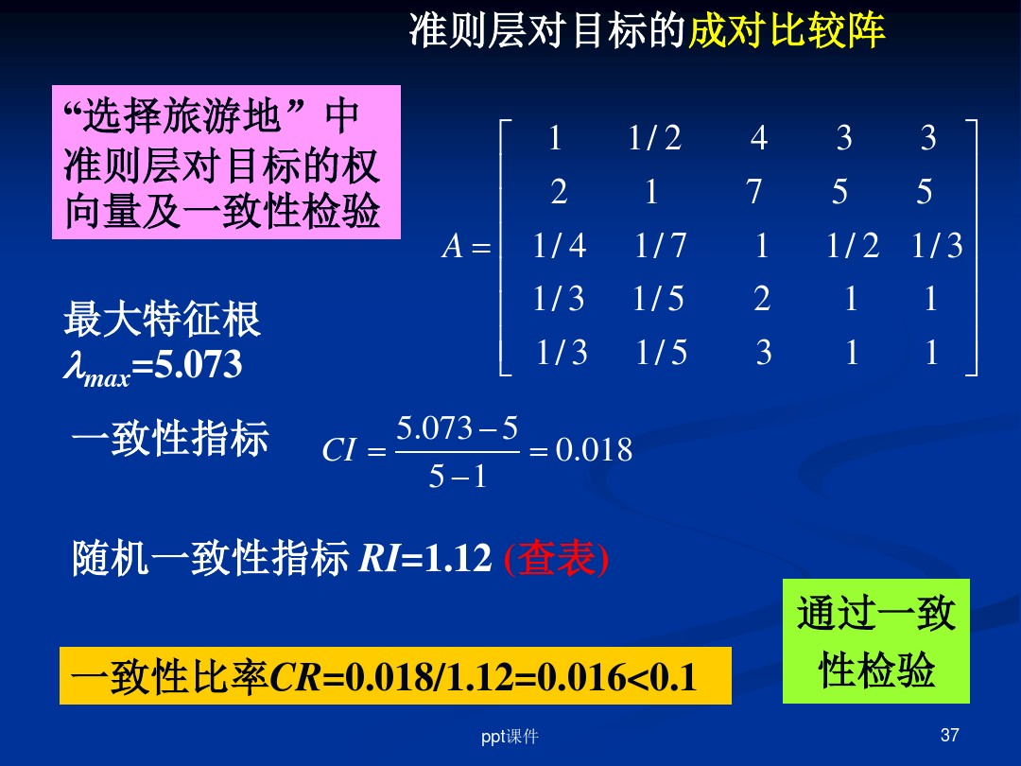

Slide 46
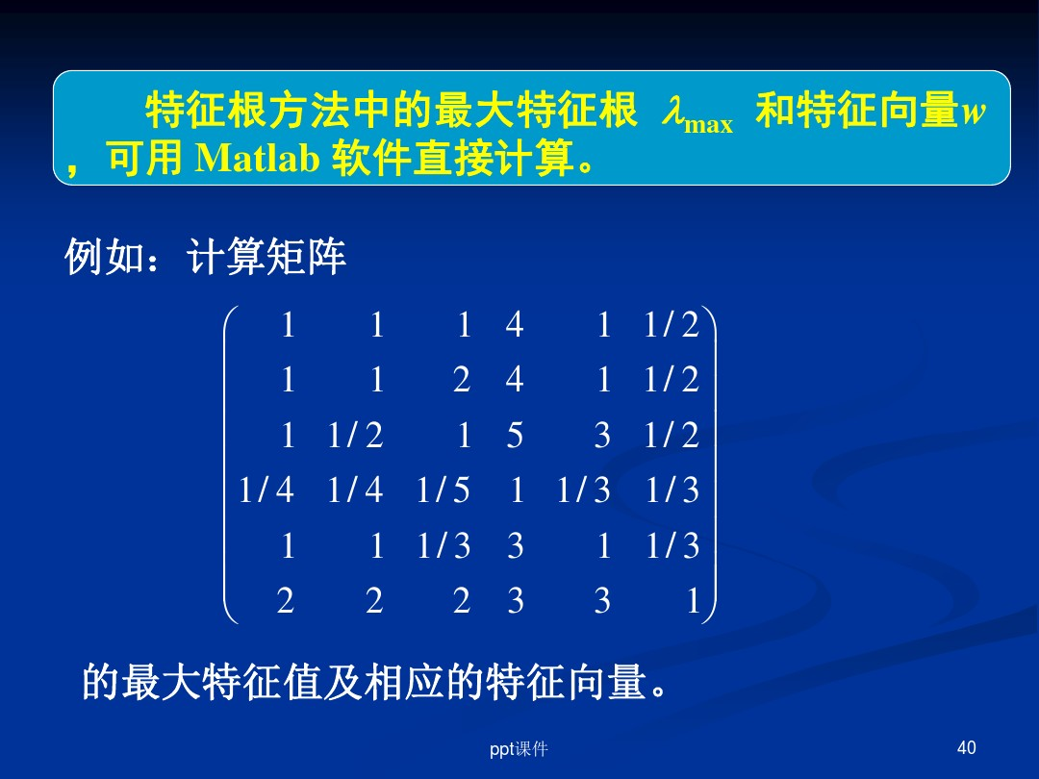

Slide 47
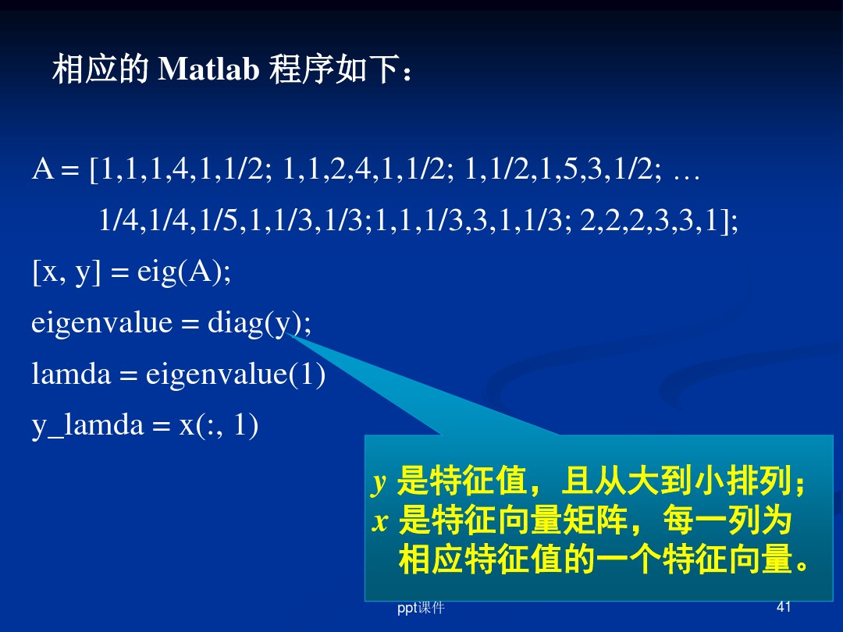

Slide 48
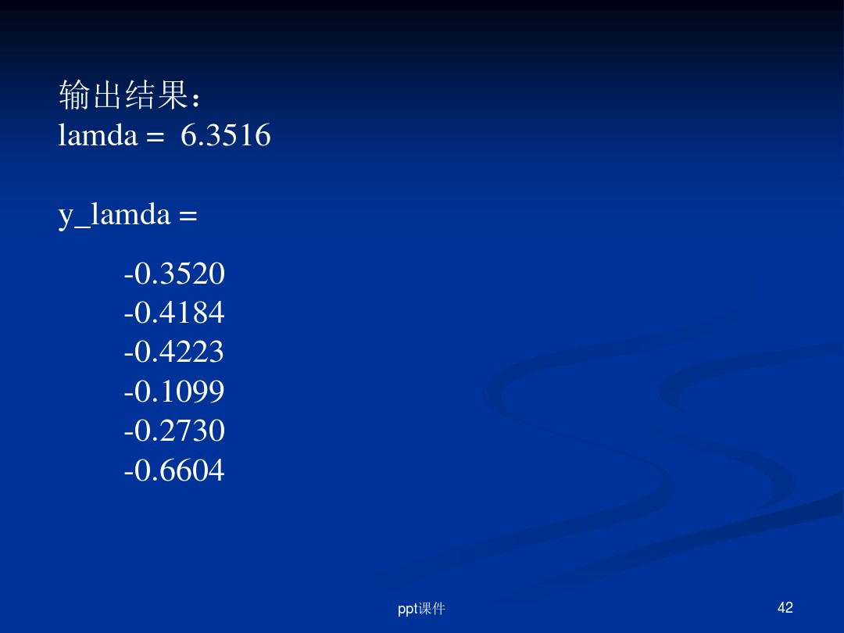

Slide 49
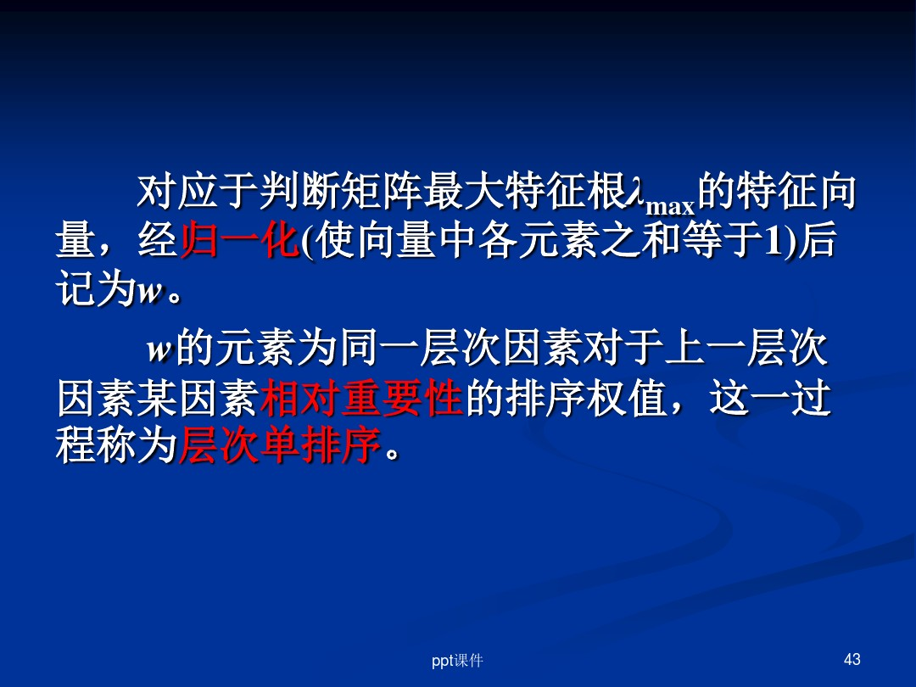

Slide 50
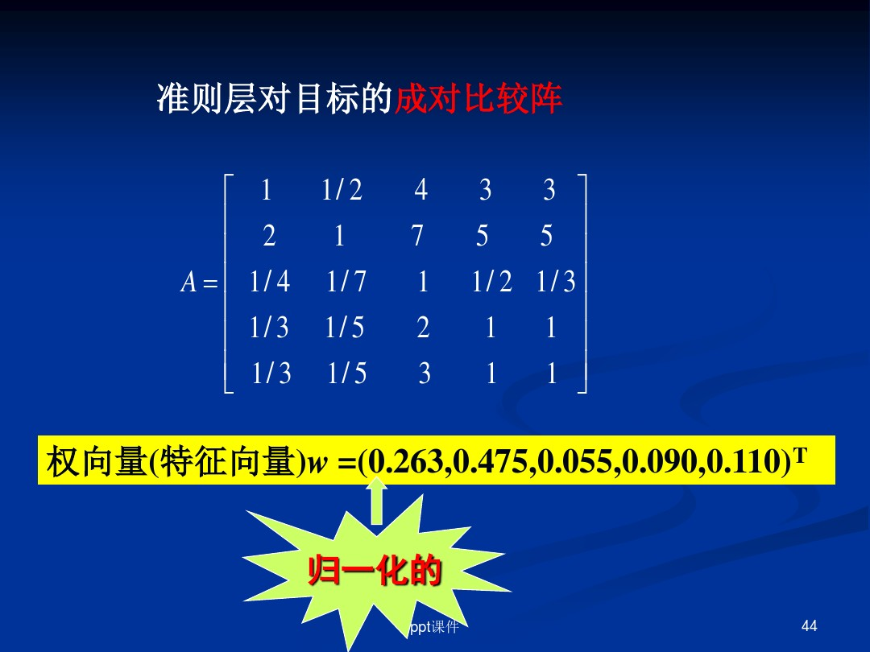

Slide 51
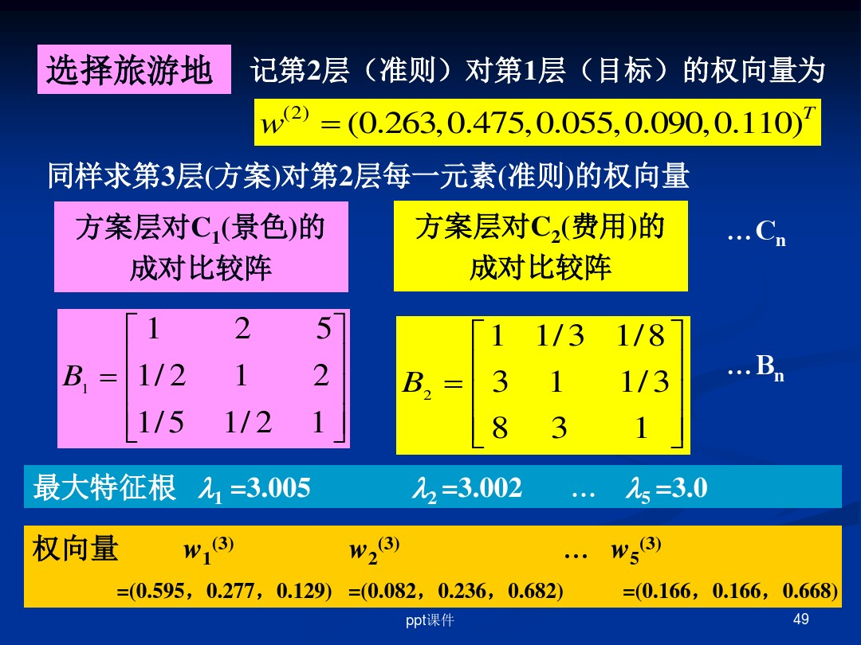

Slide 52
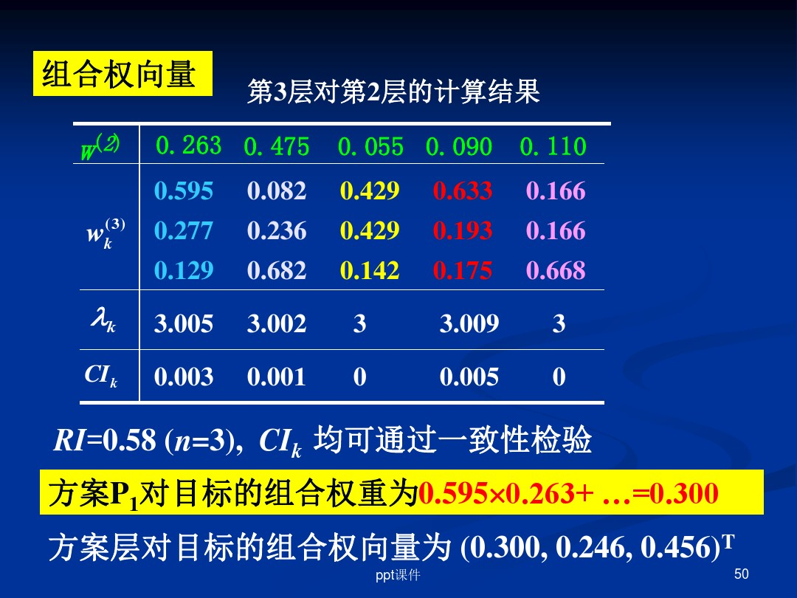

Slide 53
组合权向量: 由各准则对目标的权向量和各方案对每一准则的权向量计算各方案
对目标的权向量,该向量就叫组合权向量.
选择旅游地
W⁽²⁾
0.2636
0.4758
0.0538
0.0981
0.1087
景
色
费
用
居
住
饮
食
旅
途
0.1283
0.6817
0.1429
0.1744
0.6667
0.5954
0.0819
0.4286
0.6337
0.1667
0.2764
0.2363
0.4286
0.1919
0.1667
P₁
P₂
P₃
P₁
P₂
P₃
P₁
P₂
P₃
P₁
P₂
P₃
P₁
P₂
P₃
W₅⁽³⁾
W₁⁽³⁾
W₂⁽³⁾
W₃⁽³⁾
W₄⁽³⁾
方案P₁在目标中的组合权重应为相应项的两两乘积之和,即:

Slide 54
同理可得方案P₂,P₃在目标中的组合权重分别为0.2453和0.4554
于是得到方案层对于目标层的权向量为:
w⁽³⁾=(0.2993,0.2453,0.4554)^{T}
说明应以P3作为首选地点

Slide 55
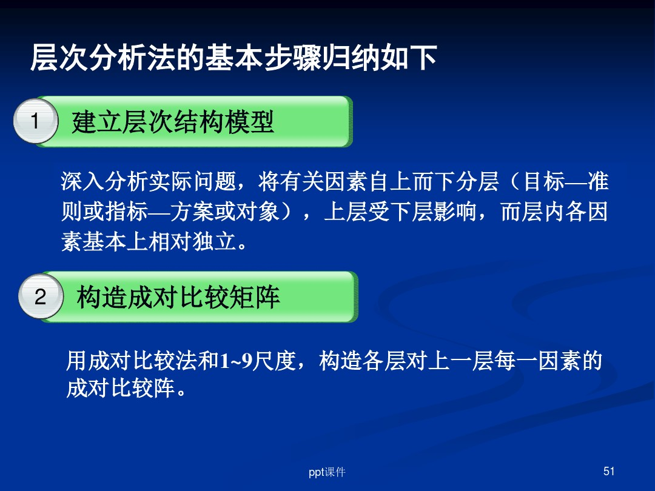

Slide 56
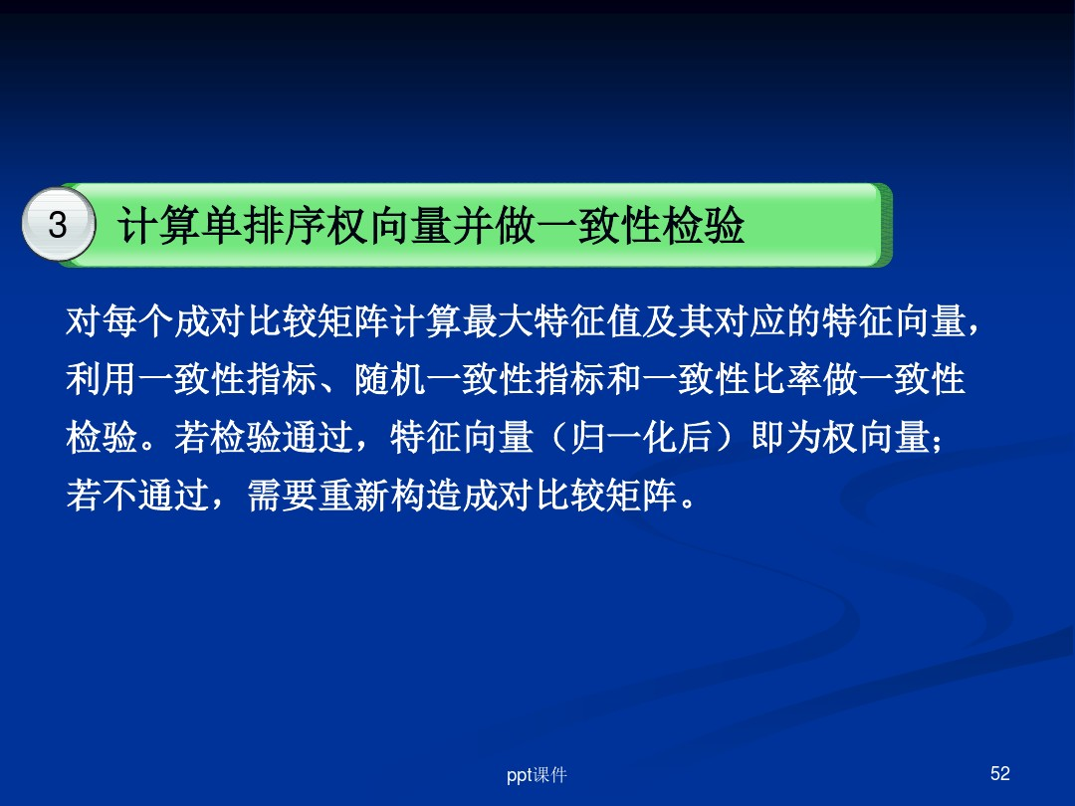

Slide 57


Slide 58


Slide 59


Slide 60


